Slide 1
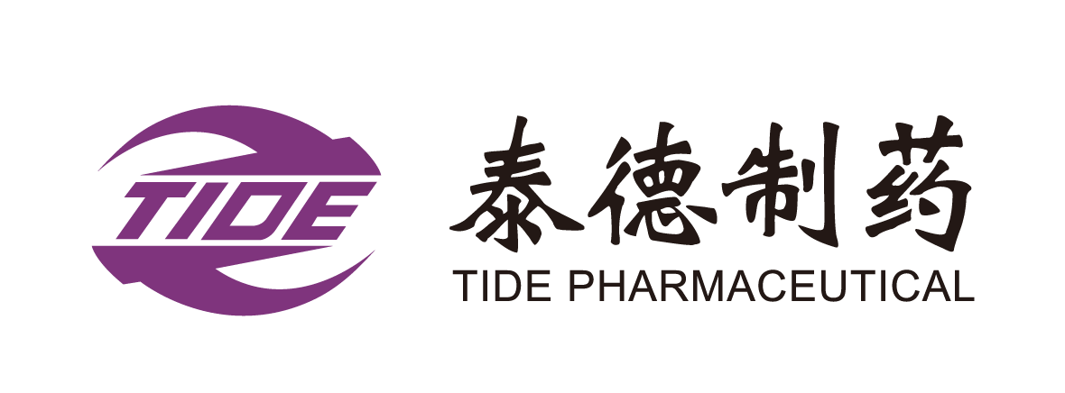
西格列汀二甲双胍缓释片
（贝力苏）
正大天晴药业集团股份有限公司生产
北京泰德制药股份有限公司申报

Slide 2
基本信息
安全性
有效性
创新性
公平性
目录
CONTENTS

Slide 3
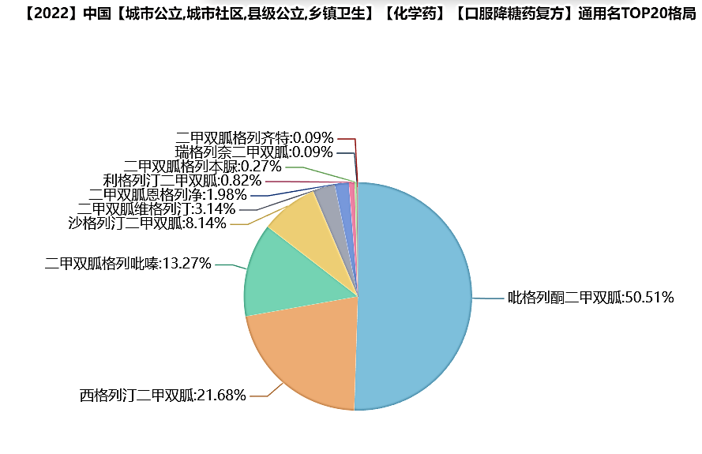
基本信息
西格列汀二甲双胍缓释片是T2DM ^{[1]}血糖管理联合治疗策略中的升级优选
通用名称：西格列汀二甲双胍缓释片
注册规格：磷酸西格列汀50mg（以C₁₆H₁₅F₆N₅O计）和盐酸二甲双胍500mg
中国大陆首次上市时间：2021.12
全球首个上市国家/地区及上市时间：美国，2012.02
目前大陆地通用名药品的上市情况：共2家
是否为OTC药品：否
适应症：正在接受西格列汀和二甲双胍缓释片联合治疗的成人2型糖尿病患者
用法用量：磷酸西格列汀100mg和二甲双胍2000mg为每日最大推荐剂量。推荐起始剂量为两片50mg西格列汀/1000mg盐酸二甲双胍缓释片，每日一次，两片同时服用。
参照药品建议：西格列汀二甲双胍（口服常释剂型）
①相同适应症；②医保目录内；
③同类复方口服降糖药中市场份额占比最高^{[2]} ；
④吡格列酮是噻唑烷二酮,西格列汀是DPP-4i ^{[3]},是两种不同类型药物。
[1] T2DM: Type 2 diabetes, 2型糖尿病 [2]米内网
[3] DPP-4i: 二肽基肽酶-4抑制剂（DPP-4i），其可抑制DPP‐4酶对胰高糖素样肽-1（GLP‐1）/葡萄糖依赖性促胰岛素多肽（GIP）的降解，增加循环中内源性GLP‐1/GIP浓度，以葡萄糖依赖性的方式促进胰岛素分泌，减少胰高血糖素分泌，并可改善胰岛β细胞功能，其降糖作用机制与胰岛素互补。

Slide 4
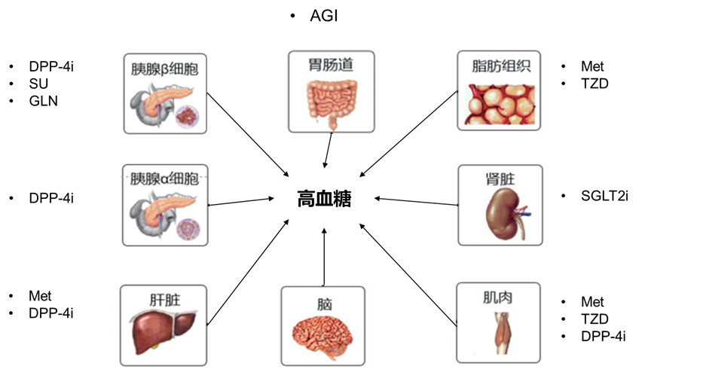
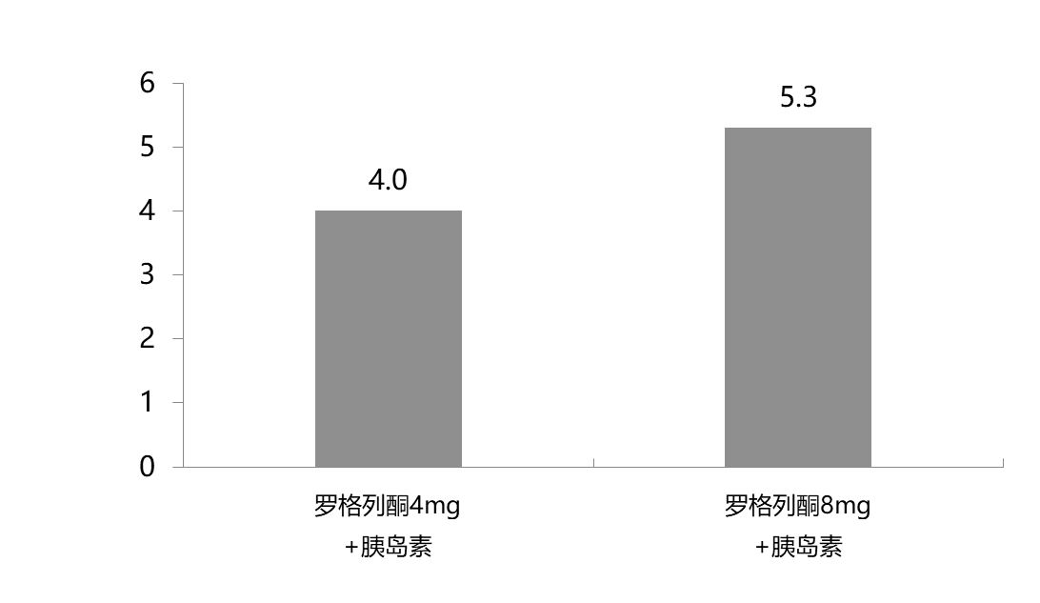
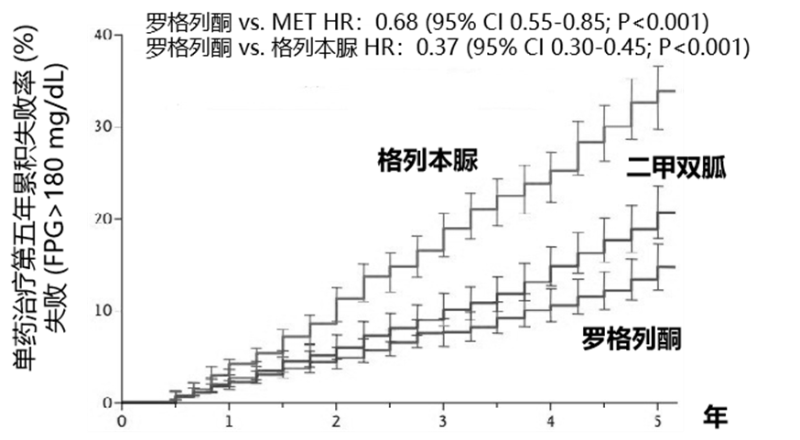
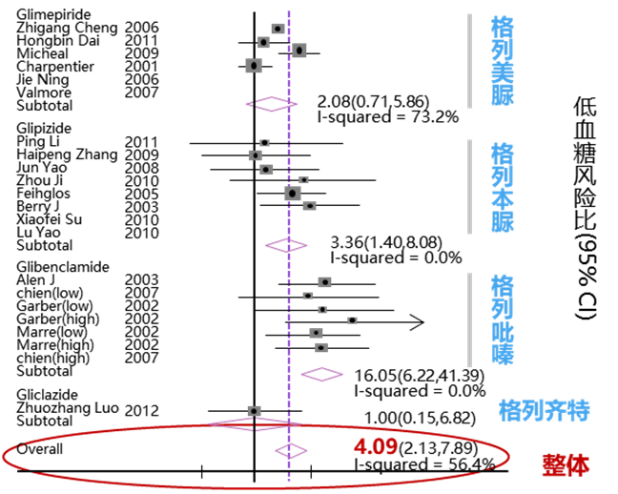
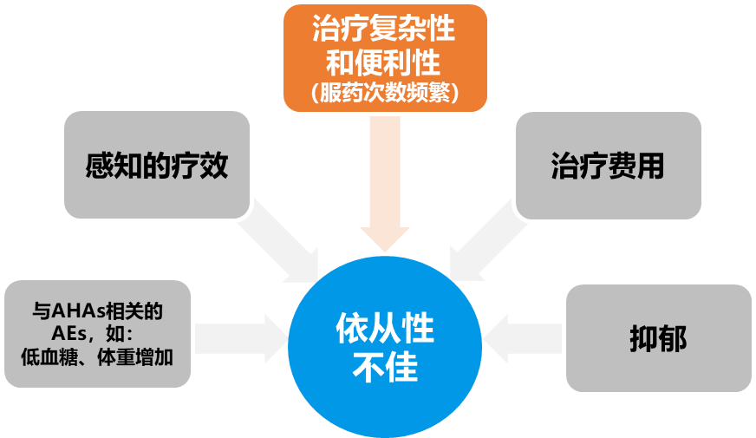
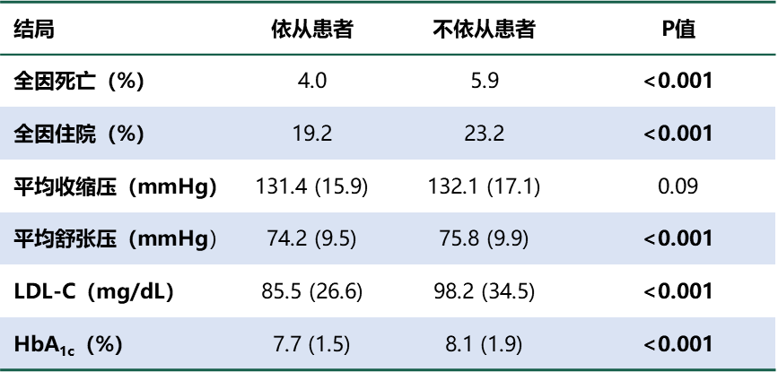
疾病概况及
未满足的需求
糖尿病疾病负担重，面临复杂的血糖管理困境：单药治疗机制单一，无法安全持久控制血糖；复杂用药方案导致患者依从性不佳，带来不良结局，需要经典组合的复方制剂满足临床需求
中国糖尿病基本情况
血糖管理困境
01 单药治疗作用机制单一，无法持久稳定控糖
03 使用胰岛素类治疗可能会增加体重
·2018年患病率:12.4% ^{[1]}
·治疗率:32.9% ^{[1]}
·药物控制率:50.1% ^{[1]}
·2021年成年患者未确诊率:50.5% ^{[2]}
·2021年成年糖尿病患者：1.41亿^{[2]}
T2DM占比:＞90% ^{[1]}
中国是西太平洋地区每年死于糖尿病人数最多的国家，人数近140万^{[2]}
糖尿病相关医疗支出排名世界第二，1653亿美元^{[2]}
不能覆盖所有发病靶点^{[3]}
治疗失败率随时间增加^{[4]}
罗格列酮联合胰岛素治疗增加患者体重^{[6]}
02 磺脲类药物治疗可能会增加低血糖风险^{[5]}
04 复杂用药方案导致患者依从性不佳
T2DM患者不依从与不良结局密切相关^{a [7] ，}(N=11,532)
与二甲双胍单药相比，二甲双胍联合磺脲类药物治疗患者的低血糖相对危险显著增高^{[5]}
ª患者依从：PDC ≥ 80%; 患者不依从：PDC < 80%
[1] JAMA. 2021;326(24):2498-2506. doi:10.1001/jama.2021.22208
[2] 国际糖尿病联盟（IDF）最新第10版全球糖尿病概览
[3] Alice Y.Y. Cheng and I. George Fantus. CMAJ. 2005; 172 (2) 213-226
[4] Kahn S E, et al. New England Journal of Medicine, 2006, 355(23):2427-43
[5] Zhang F, Hao X, Fan Y, et al. Endocrine, 2013, 44(3):648.
[6] Raskin P, et al . Diabetes Care. 2001 Jul;24(7):1226-32.
[7]Zhang F, Hao X, Fan Y, et al. Endocrine, 2013, 44(3):648.

Slide 5
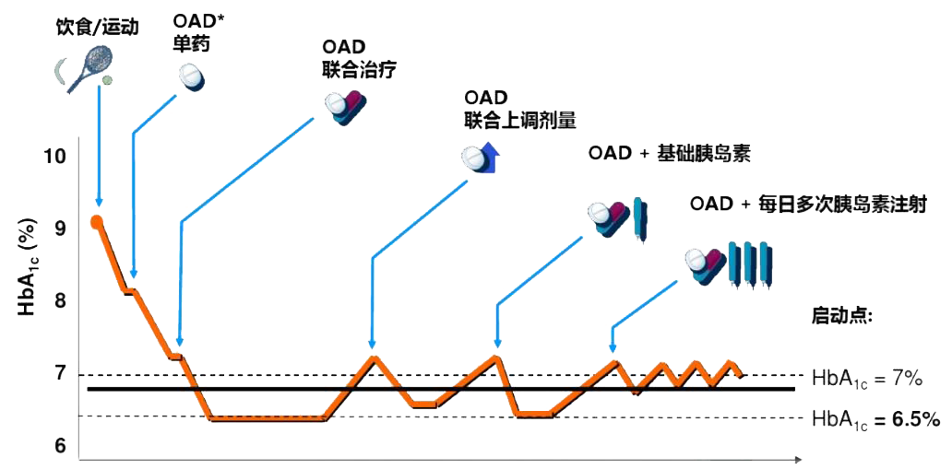
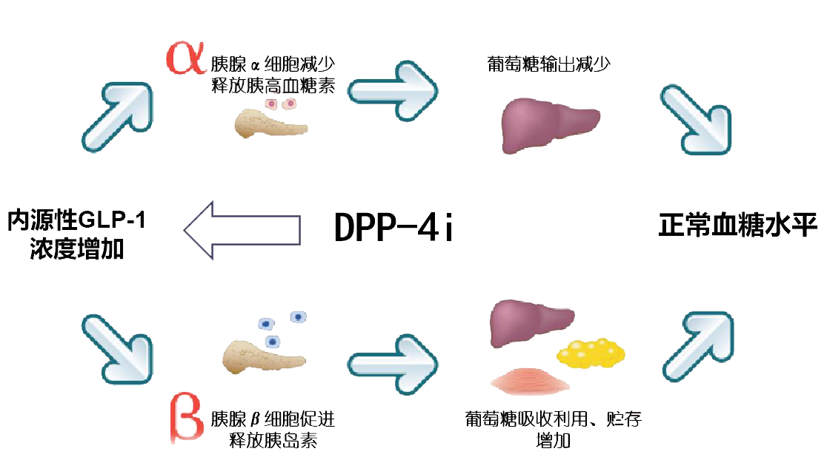
治疗选择
国内外指南一致推荐尽早启动联合治疗方案；二甲双胍+DPP-4i的经典联合方案机制互补，临床应用广泛
早期联合用药带来积极的血糖控制
DPP-4i同时作用于α、β细胞
MET+DPP-4i 作用靶点相互弥补^{[1、2]}
口服药物联用以MET+DPP-4i 经典组合证据最丰富^{[3]}
 | 作用靶点 |  | 副作用
 | 胰岛素 分泌不足 | 胰岛素抵抗 | 体重增加 | 低血糖症 | 胃肠道 副作用
胰岛素 | ✓ |  | ! | !
二甲双胍 |  | ✓ |  |  | !
磺脲类药物 | ✓ |  | ! | !
格列奈类药物 | ✓ |  | ! | !
α-葡萄糖苷酶抑制剂 | - | - |  |  | !
噻唑烷二酮类药物 |  | ✓ | !
DPP-4 抑制剂 | ✓
GLP-1 受体激动剂 | ✓ |  |  |  | !
药物 | 中国人群证据 | 亚洲人群证据 | 中国、亚洲之外人群证据
MET+SU类 | 12 | 17 | 52
MET+格列奈类 | 1 | 3 | 3
MET+TZD类 | 4 | 10 | 27
MET+α糖苷酶抑制剂 | 5 | 4 | 2
MET+DPP-4抑制剂 | 25 | 30 | 40
MET+SGLT2抑制剂 | 11 | 11 | 25
MET+胰岛素 | 40 | 23 | 83
MET+GLP-1受体激动剂 | 15 | 15 | 51
[1] Nathan DM, et al. Diabetologia. 2009;52:17-30.
[2] Stumvoll M, et al. Lancet. 2005;365:1333-46.
[3] Pubmed初步检索二甲双胍控制不佳加用其他药物文献；主要检索词metformin AND (inadequate OR poor OR uncontrolled OR unstable OR insufficient)

Slide 6
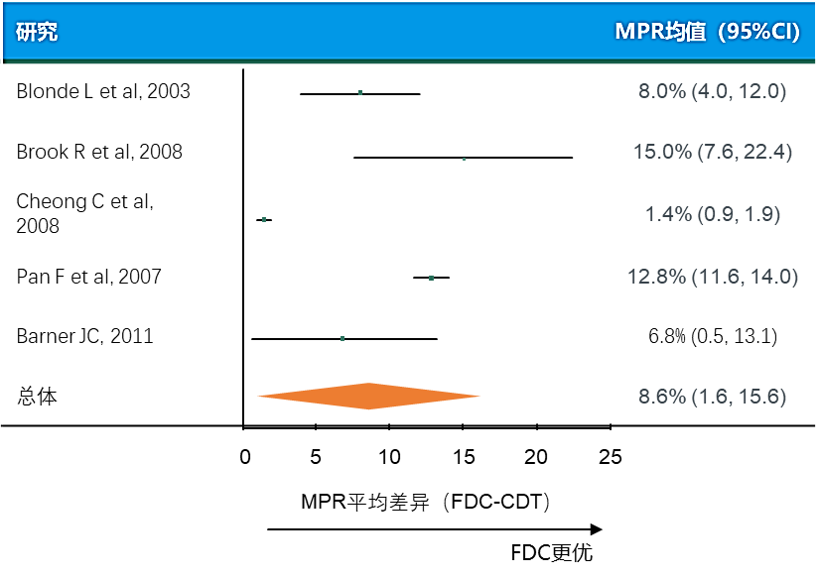
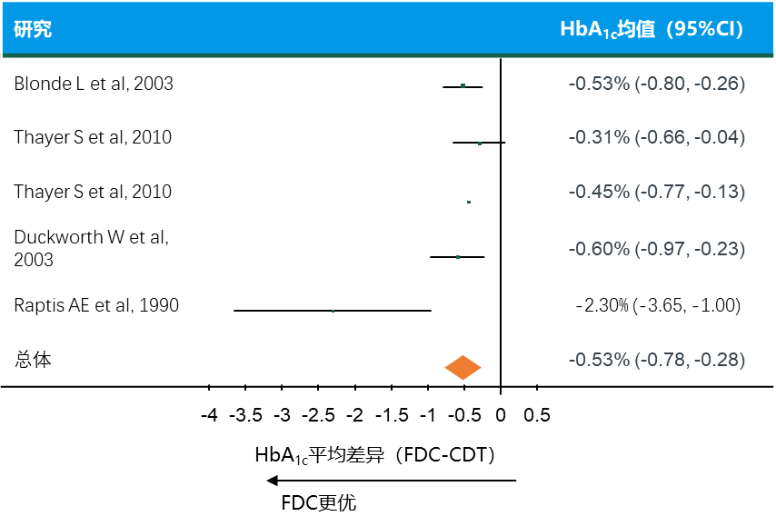
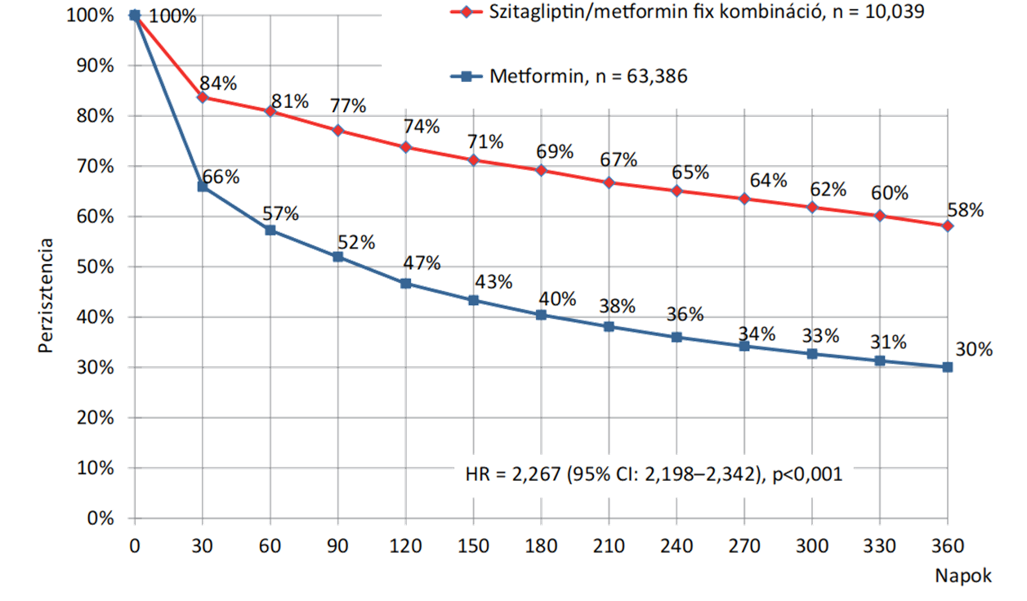
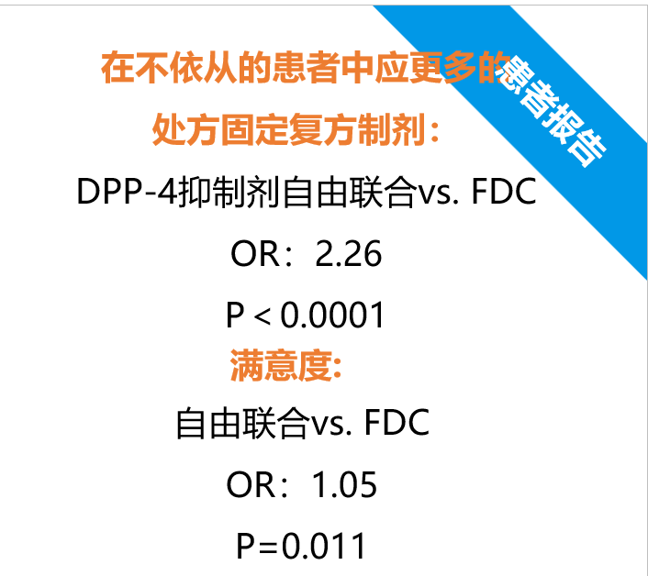
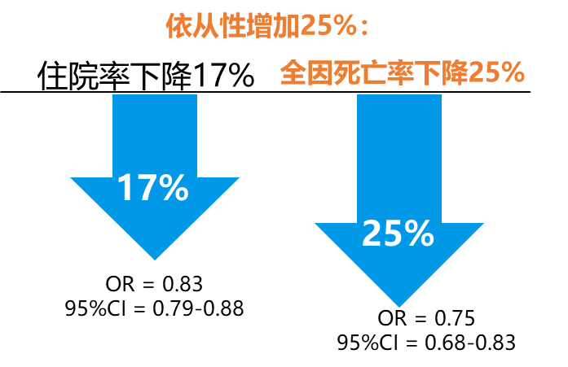
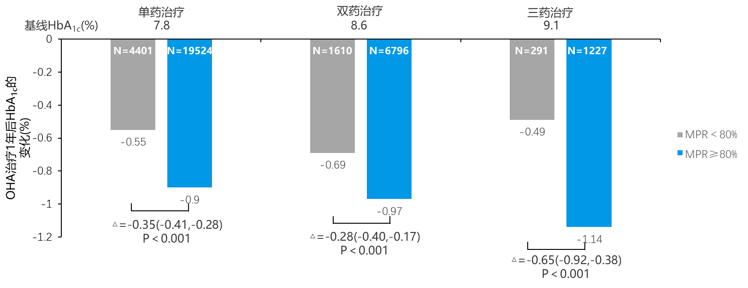
治疗选择
西格列汀二甲双胍固定复方制剂较二者自由组合显著提高患者依从性和满意度，获得更高的血糖控制率，血糖持续达标，降低终点事件发生率，有助于远期预后
荟萃分析显示：与单药联合相比
西格列汀/二甲双胍固定复方制剂依从性良好^{[2]}
固定复方制剂(FDC)依从性更高^{[1]}
FDC降HbA1c更低^{[1]}
备注：MPR：medication possession ration 药物占有率； FDC：Fixed dose combination 固定复方制剂；CDT：Coad ministered dual therapy 两种单药联合给药；HbA1c：glycosylated hemoglobin 糖化血红蛋白
对于2型糖尿病患者，增加患者药物依从性可显著改善血糖控制
调研显示：FDC提高患者满意度^{[5]}
依从性高，治疗1年降糖效果更显著^{[3]}
依从性高，降低终点事件发生率^{[4]}
[1] Han S, et al. Curr Med Res Opin. 2012 Jun;28(6):969-77.
[2] Gábor Simonyi,et al.Orv Hetil . 2016 Apr 17;157(16):618-22
[3] Gordon J, et al. BMJ Open Diabetes Res Care. 2018 May 5;6(1):e000512.
[4] Ho PM et al. Arch Intern Med. 2006;166:1836-1841.
[5] Benford M, et al. Adv Ther. 2012;29(1):26-40
.

Slide 7
西格列汀二甲双胍缓释片不良反应较少，均为低级别，与常释制剂相比，头晕头痛及胃肠道不良反应发生率更低
安全性
说明书收载的安全性信息
·目前已在多项临床研究中的836例糖尿病患者中评价了本品。接受本品治疗的受试者中最常见的 ADR包括腹泻、恶心、呕吐、腹痛、上呼吸道感染、头痛 ^{[1]}
·报告的多数ADR的严重程度均为低级别
国内外不良反应
发生情况
·最常见的严重药物不良反应（≤0.4%）：头痛、呕吐及腹痛
·最常见药物不良反应（＞5%）：腹泻、上呼吸道感染
·各国家或地区药监部门5年内未发布任何安全性警告、撤市警告
西格列汀二甲双胍缓释片VS 常释制剂VS沙格列汀片
·缓释制剂较常释制剂头晕发生率降低，差异具有统计学意义。总体不良反应呈下降趋势。
·轻度/中度肝功能不全，西格列汀可以使用 VS 沙格列汀慎用
[1] 产品说明书
[2] Janumet XR说明书
[3] 二甲双胍治疗糖尿病的医学观察
[4] 沙格列汀说明书

Slide 8
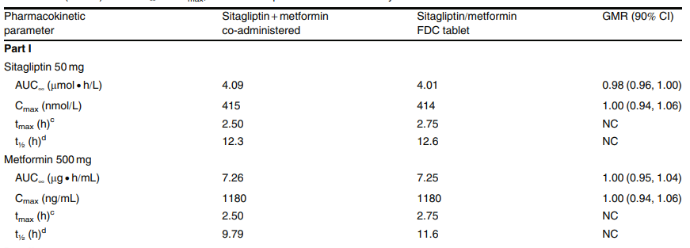
有效性
与已有的常释及缓释相比，西格列汀二甲双胍缓释片药物的吸收速度和吸收程度等效，T/R接近100%，显示产品的极佳有效性
生物等效性研究结果
西格列汀二甲双胍片（常释复方制剂） vs. 二者联用^{[1]}
西格列汀二甲双胍缓释片 vs. 已有缓释片^{[3]}
参数 | GeoMean(空腹磷酸西格列汀) |  |  |  |  | P值
 | N | T | R | Ratio (%) （T /R） | 90% CI （%） | 个体变异（%） | 把握度（%）
C_{max} (ng/mL) | 36 | 210.584 | 211.685 | 99.48 | （94.18,105.08） | 13.45 | ＞99.99
AUC_{0-t} (h*ng/mL) | 36 | 1911.9547 | 1897.3546 | 100.77 | （98.97,102.60） | 4.39 | ＞99.99
AUC_{0-inf} (h*ng/mL) | 36 | 1950.9546 | 1938.7795 | 100.63 | （98.83,102.46） | 4.40 | ＞99.99
参数 | GeoMean(空腹盐酸二甲双胍) |  |  |  |  | P值
 | N | T | R | Ratio (%) （T /R） | 90% CI （%） | 个体变异（%） | 把握度（%）
C_{max} (ng/mL) | 36 | 843.231 | 838.510 | 100.56 | （97.14,104.11） | 8.47 | ＞99.99
AUC_{0-t} (h*ng/mL) | 36 | 7127.1739 | 7028.0124 | 101.41 | （97.10,105.92） | 10.63 | ＞99.99
AUC_{0-inf} (h*ng/mL) | 36 | 7201.8084 | 7100.6978 | 101.42 | （97.25,105.78） | 10.27 | ＞99.99
二甲双胍缓释片 vs. 二甲双胍常释片^{[2]}
参数 | GeoMean(餐后磷酸西格列汀) |  |  |  |  | P值
 | N | T | R | Ratio (%) （T /R） | 90% CI （%） | 个体变异（%） | 把握度（%）
C_{max} (ng/mL) | 35 | 215.422 | 212.678 | 101.29 | （94.64,108.41） | 16.90 | ＞99.97
AUC_{0-t} (h*ng/mL) | 35 | 1844.9350 | 1811.6641 | 101.84 | （99.10,104.65） | 6.74 | ＞99.99
AUC_{0-inf} (h*ng/mL) | 35 | 1898.2047 | 1861.3358 | 101.98 | （99.38,104.64） | 6.38 | ＞99.99
参数 | GeoMean(餐后盐酸二甲双胍) |  |  |  |  | P值
 | N | T | R | Ratio (%) （T /R） | 90% CI （%） | 个体变异（%） | 把握度（%）
C_{max} (ng/mL) | 35 | 718.215 | 708.052 | 101.44 | （96.22,106.93） | 13.10 | ＞99.99
AUC_{0-t} (h*ng/mL) | 35 | 7674.8921 | 7207.4562 | 106.49 | （101.48,111.74） | 11.94 | ＞99.99
AUC_{0-inf} (h*ng/mL) | 35 | 7729.6747 | 7278.8054 | 106.19 | （101.30,111.32） | 11.69 | ＞99.99
[1] Migoya EM. Clin Drug Investig. 2010;30(12):855-66.
[2] Timmins P et al. Clin Pharmacokinet. 2005;44(7):721-9
[3] 生物等效性试验报告

Slide 9
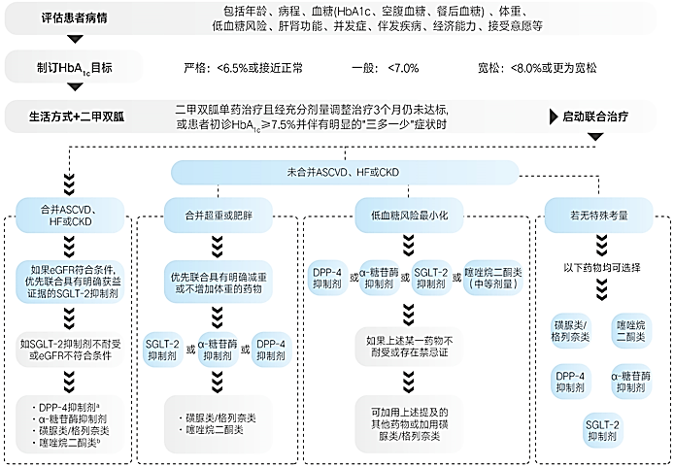
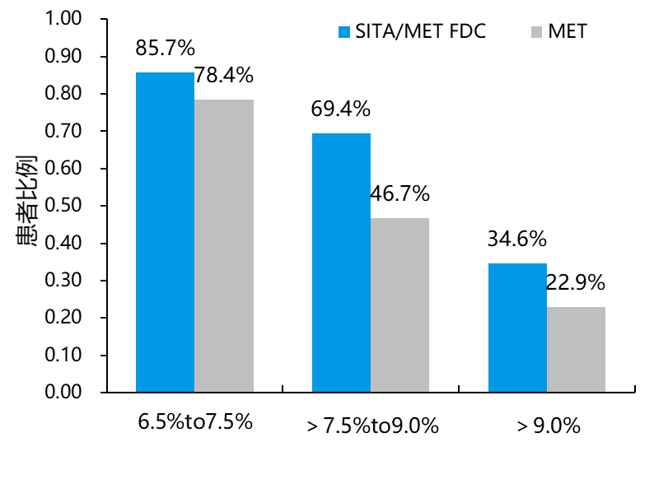
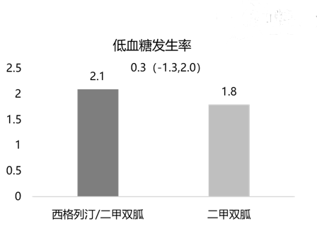
有效性
西格列汀二甲双胍缓释片起始降糖达标率85.7%，不增加低血糖，或超重肥胖风险，是指南推荐优选方案
关键研究
权威指南推荐
强效降糖：起始西格列汀/二甲双胍复方制剂降糖达标率高达85.7%
低血糖风险：不增加
疗效确切：DPP-4i联合二甲双胍是指南推荐的优选联合用药方案^{[2]}
治疗18周，达到HbA1c＜7.0%的患者比例
治疗后西格列汀/二甲双胍对比二甲双胍，低血糖发生率相似，无统计学差异
一项多中心、随机双盲对照试验的事后分析，纳入1250例T2DM患者（平均基线HbA1c= 9.9%）按照1：1比例随机接受SITA/MET FDC 50/500 mg，bid或MET 500mg b.i.d.，治疗18周。旨在评估血糖控制不佳的T2DM患者血糖达标(HbA1c＜7.0%和6.5%)的情况。^{[1]}
基线 HbA1c
[1] Samuel S Engel，et al.Endocr Pract . 2013 Sep-Oct;19(5):751-7.
[2] 中国成人2型糖尿病口服降糖药联合治疗专家共识

Slide 10
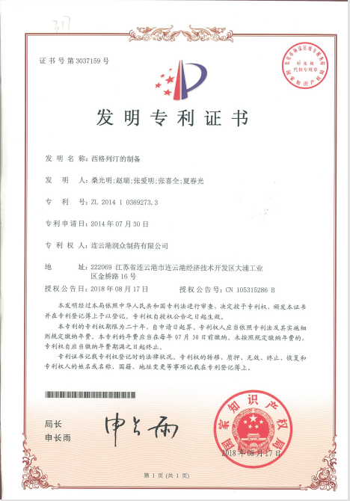
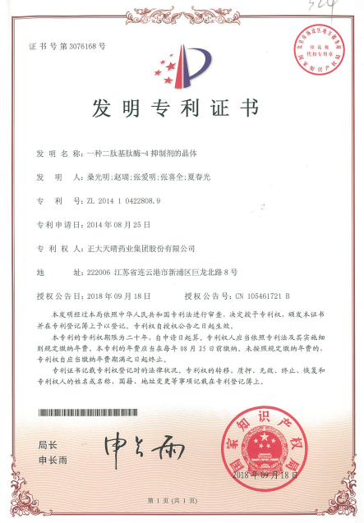
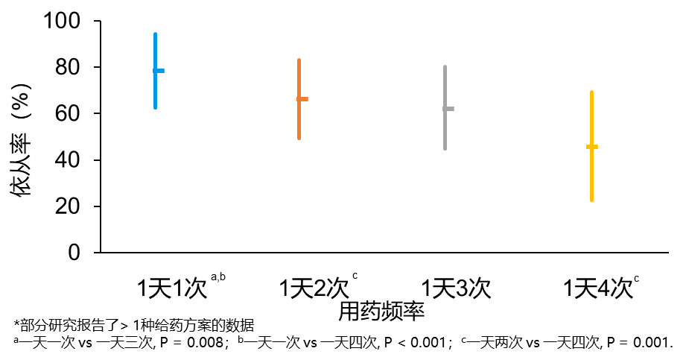
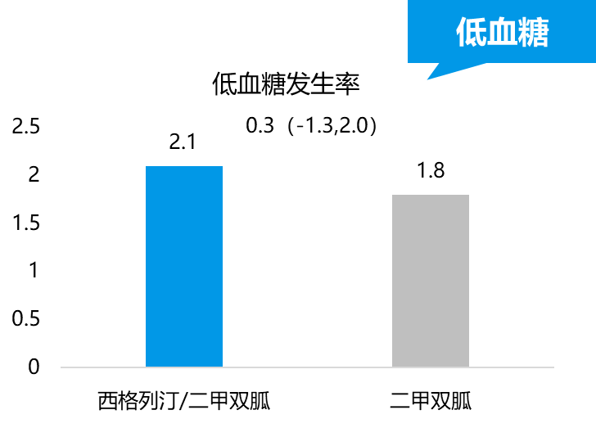
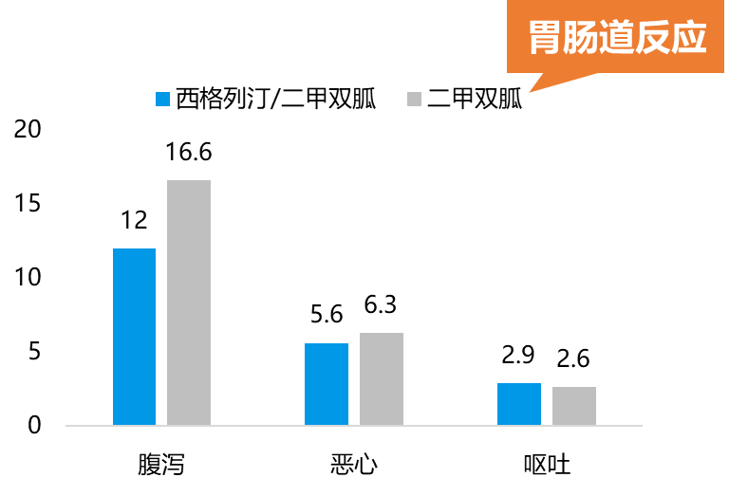
创新性
西格列汀二甲双胍缓释片获得西格列汀制备及新型晶体专利；在高效降糖基础上，每日用药一次，依从性较常释剂型更高，胃肠道反应发生率更低，满足糖尿病患者安全有效持久降糖的治疗需求
获得自主发明专利
专利号：
ZL 2014 1 0369273.3 ZL 2014 1 0422808.9
剂型创新带来的优势
每日用药一次，患者依从性高^{[1,2]}
不良反应低，安全性更佳^{[3]}
[1] Osterberg L, et al. N Engl J Med. 2005 Aug 4;353(5):487-97.
[2] Claxton AJ, et al. Clin Ther. 2001 Aug;23(8):1296-310.
[3] J Wainstein ，et al.Diabetes Obes Metab . 2012 May;14(5):409-18.

Slide 11
公平性
弥补目录内固定组合复方制剂单一的短板（固定复方缓释制剂），丰富治疗手段，且复方制剂中价格经济，符合医保基本原则节约基金；固定复方缓释制剂依从性更高，优化医患管理，临床和医保管理无难度
公众健康影响显著
符合“保基本” 原则
糖尿病疾病负担重，中国大陆糖尿病患病人数突破1.41亿，每年死于糖尿病人数近140万，相关医疗支达1653亿美元，出排世界第二；
早期及时启用西格列汀二甲双胍缓释片治疗，更易实现血糖持久达标，降低不良反应和远期事件风险，依从性更高，减轻成年患者的社会劳动力损失。
纳入医保后可直接替代目录内自由联合用药方案及西格列汀二甲双胍（口服常释剂型）的费用支出，早期及时使用可更好控制血糖进而节省疾病发展的费用支出，可提升医保基金使用效率；
本着惠及更多患者，保障患者用药可及可负担，降低医保基金支出，我司将积极配合医保谈判，以服务于更多患者。
弥补药品目录短板
临床和医保管理无难度
西格列汀二甲双胍缓释片具有良好的患者依从性，弥补目录内固定组合复方制剂单一的短板，丰富治疗手段。
适用人群和诊疗路径清晰，处方依据明确，不存在临床滥用，超适应症用药风险低，临床和医保管理无难度。

